Slide 1
Gənc hərbi qulluqçularda arterial hipertenziyanın yayılması və sortilin dəyərlərinin xəstəliyin erkən diaqnostikasında əhəmiyyəti Tibb xidməti mayoru İlaha Ağayeva (Abdurahmanova)
Fövqəladə Hallar Nazirliyinin Tibb Mərkəzi
Silahlı Qüvvələrin Baş Klinik Hospitalı
ilahaabdurahmanova@bk.ru

Slide 2
Statistika
1-Katherine T.Mills, Joshuna D.Bundy, Tanika N. Kelly et al. Global Disparities of Hypertension Prevelance and control. A. Systematic Analysis of Population Based Studies From 90 Countries // Circulation,-2016.-134.-P. 441-450.

Slide 3
Statistika
ÜST-yə görə 2020-ci ilin sonunda dünyada 1.13 milyard insanın yüksək qan təzyiqi var, insanların beşdə ikisi öz diaqnozundan xəbərsizdir və yalnız on xəstədən biri
hipertenziv müalicə alır⁽¹⁾.
2-Zhao Y, Lu F, Sun H, Liu Z, Zhao Y, Sun S, et al. Trends in hypertension prevalence, awareness, treatment, and control rates in Shandong Province of China. J ClinHypertens (Greenwich). 2012;14(9):637–43.

Slide 4
İltihab markerlərinin təsnifatı
NON-SPESİFİK
PROİMFLAMMATUAR
ÜMUMİ
EÇS, CRP, PV, LE
Hs-CRP, NLR
İL-6, İL-8, IL-11, a-TNF, Sortilin
2-Zhao Y, Lu F, Sun H, Liu Z, Zhao Y, Sun S, et al. Trends in hypertension prevalence, awareness, treatment, and control rates in Shandong Province of China. J ClinHypertens (Greenwich). 2012;14(9):637–43.

Slide 5
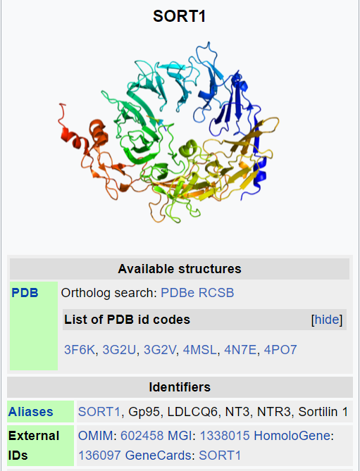
Sortilin
Sortilin (SORT1) insanlarda 1-ci xromosomda SORT1 geni ilə kodlanan zülaldır. Bu zülal çeşidləmə reseptorlarının 10 zülal (Vps10p) ailəsinin vakuolar zülal çeşidləməsində I tip membran qlikoproteinidir. Bir çox toxumalarda hər yerdə ifadə edilsə də, sortilin mərkəzi sinir sistemində ən çox olur. Hüceyrə səviyyəsində sortilin Golgi aparatı, endosom, lizosom və plazma membranı arasında zülal daşınmasında fəaliyyət göstərir və onun qlükoza və lipid mübadiləsi kimi çoxsaylı bioloji proseslərdə, eləcə də sinir inkişafı və hüceyrə ölümündə iştirakına səbəb olur.

Slide 6
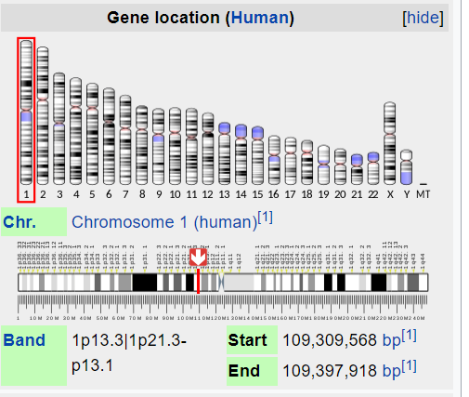
sortilin
SORT1 geni həmçinin koronar arteriya xəstəliyi riskinin artması ilə əlaqəli 27 lokusdan birini ehtiva edir.
SORT1 sortilini, PSRC1 prolin/serinlə zəngin qıvrılmış qıvrımlı zülal 1-i, MYBPHL, miozin bağlayan zülal kimi kodlaşdırır.
Sortilin 1 PCSK9 Struktur protein Reseptor Gene

Slide 7
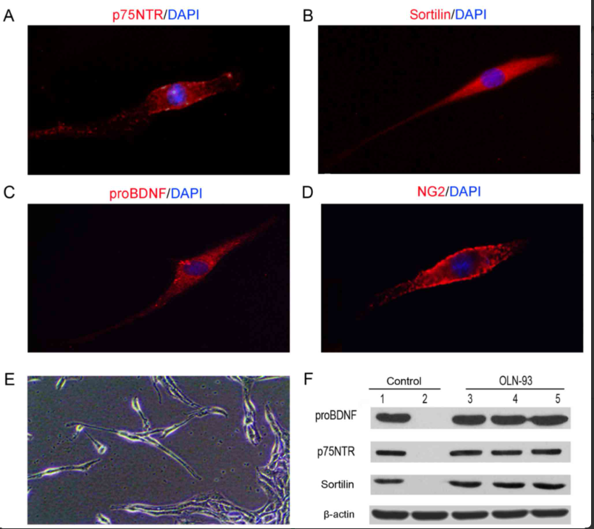
sortilin
Çox sayda genom geniş assosiasiya tədqiqatları (GWAS) yeni namizəd genləri araşdırır. 2007-ci ildən LDL-C-yə təsir edən yeni namizəd genlər, o cümlədən 2 lokus daxil olmaqla, GWAS vasitəsilə müəyyən edilmişdir. .

Slide 8
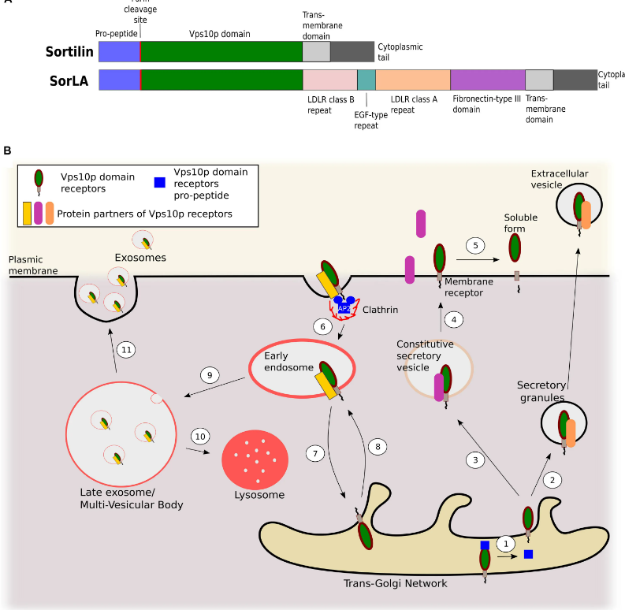
sortilin
sortilin LDL-xolesterol metabolizması, VLDL ifrazı və PCSK9 inhibitorlarının (qaraciyər hüceyrələri üzərindəki LdL repeptorlarına bağlanan ferment) sekresiyasında iştirak edir və bununla da aterosklerotik lezyonların inkişafında rol oynayır;

Slide 9
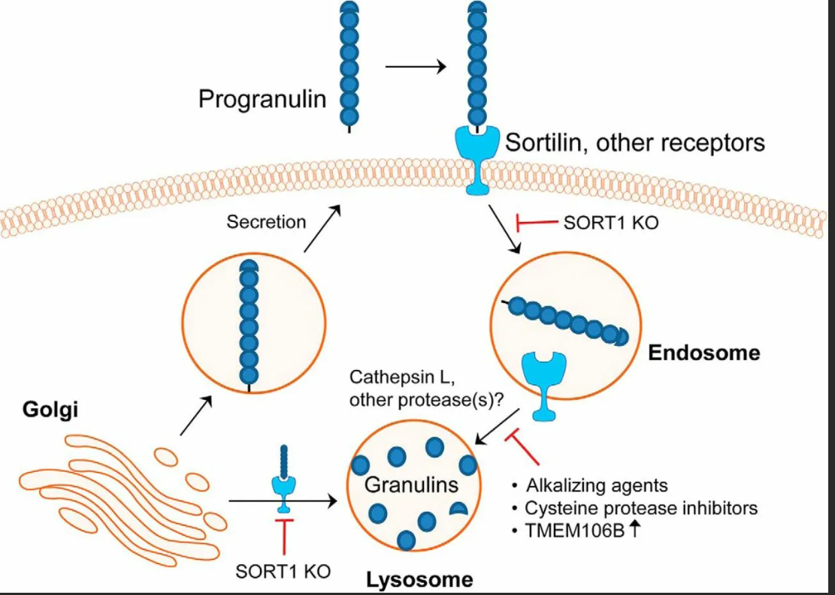
sortilin
Hüceyrə səthində və hüceyrə daxilindəki endoplazmatik retikulum-Golgi aparatında çeşidləyici reseptor kimi sortilin trans-Golgi şəbəkəsi, endosom, lizosom və sekretor qranullar arasında geniş çeşiddə hüceyrədaxili zülalların daşınmasında iştirak edir
plazma membranı kimi həmçinin hüceyrə ölümünə siqnal vermək üçün koreseptor kimi çıxış edərək proNGF və p75NTR:sortilin kompleksi arasında qarşılıqlı əlaqəyə vasitəçilik edir.

Slide 10
Tədqiqatlar bizə nə deyir…
İltihab koronar ürək xəstəliyinin (CHD) əsas səbəblərindəndir. Sortilin çeşidləmə reseptorudur və iltihab reaksiyasının kritik tənzimləyicisi kimi də özünü təsdiqləyir.

Slide 11
Tədqiqatlar bizə nə deyir…
Yaranan sübutlar sortilinin damar və metabolik xəstəliklərin patogenezində əhəmiyyətli rolunu göstərir. Buraya insulin müqavimətinin tənzimlənməsi yolu ilə II tip şəkərli diabet, arterial divarın iltihabı və kalsifikasiyası ilə ateroskleroz və tənzimlənməmiş lipoprotein mübadiləsi daxildir. Beləliklə də kompleks metobolik xəstəliklərin yaranmasında multifaktorial rol oynamış olur.
Notes:
Yaranan sübutlar sortilinin damar və metabolik xəstəliklərin patogenezində əhəmiyyətli rolunu göstərir. Buraya insulin müqavimətinin tənzimlənməsi yolu ilə II tip şəkərli diabet, arterial divarın iltihabı və kalsifikasiyası ilə ateroskleroz və tənzimlənməmiş lipoprotein mübadiləsi daxildir.

Slide 12
Tədqiqatlar bizə nə deyir…
Ateroskleroz xolesterol yığılması və makrofaq köpük hüceyrələrinin infiltrasiyası ilə intimal qalınlaşma ilə xarakterizə olunan xroniki iltihablı damar vəziyyətidir və zədələnmiş damar divarının yerində lövhə meydana gəlməsinə səbəb olur. Bu vəziyyət karotid arteriya stenozunun (CAS) əsas səbəbdir.

Slide 13
Tədqiqat işimizin məqsədi
Yüksək qan təzyiqi müşahidə olunan hərbiçilərdə hipertenziyanın yayılması, xəstəliyin müəyyənləşdirilməsi, mövcud risk faktorlarının öncədən qiymətləndirilməsi və sinergetik təsiri ola biləcək bir neçə amilin (lipid profil göstəriciləri, spesifik olmayan iltihab göstəriciləri və s. kimi ) arterial hipertenziya ilə əlaqəsi və ürək-damar xəstəliklərində rolununun tədqiqi;
Proimflammatuar marker olan –sortilin dəyərlərinin prediktorial əhəmiyyətinin araşdırılması;

Slide 14
Elmi araşdırmalara görə
Hərbi qulluqçulada hipertenziyanın dəqiq yayılamasının qiymətləndirilməsi bir qədər çətindir, çünki mövcud məlumatlar yaş sinifləri, etnik mənsubiyyət, arterial təzyiqin (A/T) ölçülmə metodologiyası (auskultativ, manual, elektron və s.), mövcud arterial təzyiqin ölçmə sayı, vaxtı, tədqiqat populyasıyasının ambulatoriyaya müraciət etmələrinin sayı, müntəzəmliyi və s.-dən təsirlənir.
Bir çox tədqiqatlarda gənc hərbiçilərdə ( 20 -39 yaş ) hipertenziya nisbəti 4,4 % ilə 14,1 % arasında dəyişir.⁽²´³⁾
3-Nguyen QC, Tabor JW, EntzelPP, Lau Y, Suchindran C, Hussey JM, et al. Discordance in national estimates of hypertension among young adults. Epidemiology. 2011;22(4):532–41.

Slide 15
Material və metodlar
Tədqiqat işi üçün 25-45 yaş arasında olan 1300 hərbiçi cəlb etdik.
Orta yaş 25-45 yaş arası olan, digər yanaşı xəstəlikləri olmayan, sırf hipertenziyalı 120 gənc hərbiçi xəstələrdə isə qeyri-spesifik iltihab markerlərinə və sortilin dəyərlərinə baxdıq.
Xəstələr 2 qrupa bölündü. Əsas qrupa AH diaqnozu olan 55 xəstə, nəzarət qrupuna isə AH olmayan 65 praktiki sağlam insan daxil idi.
Hipertoniya (HT) diaqnozu xəstənin sakitlik halında sistolik qan təzyiqi ≥140 mmHg və ya diastolik qan təzyiqi ≥90 mmHg olaraq təsbit edilməsi və anamnezində hipertenziv dərmanların qəbulu ilə müəyyən edilmişdir.
Hipertenziyalı xəstələr qismində anamnezində hipertenziyası olan və ya son 6 ayda hələ də antihipertenziv dərmanları istifadə edənlər təyin edilmişdir.
Əlavə yanaşı xəstəlikləri, həmçinin şəkərli diabet (ŞD) olan xəstələr tədqiqata daxil edilməmişdir.

Slide 16
Serum sortilinin dəyərlərinin ölçülməsi
Qəbul zamanı bir gecəlik aclıqdan sonra hər bir xəstədən qan nümunələri alındı. Qan nümunələrinin otaq temperaturunda 30 dəqiqə laxtalanmasına icazə verilərək 3000 rpm-də 10 dəqiqə sentrifuqa edildi. Sortilinin serum səviyyələri istehsalçının protokoluna uyğun olaraq mövcud olan ELISA reaktiv dəsti ilə ölçüldü (Sigma-Aldrich, ABŞ, sortilin üçün). Qan hüceyrələri tərəfindən serum sortilin ekskresiyasının qarşısını almaq və onun dəyərlərini yanlış şəkildə artıra bilməməsi üçün zərdab nümunələri sentrifuqadan sonra qırmızı hüceyrələrin laxtasından mümkün qədər tez ayrıldı. Ayrılmış sera dərhal ölçüldü. Serum sortilin səviyyələri Silahlı Qüvvələrin Baş Klinik Hospitalının mərkəzi klinik laboratoriyasında Təhlil Kitindən (kimyalüminesans analizi) IMMULITE® 1000 sistemi (Siemens Healthcare Diagnostics Inc., Birləşmiş Krallıq-(istehsalçı təlimatları)) cihazı vasitəsilə ölçüldü.

Slide 17
Statistik təhlil metodları
Statistik təhlil Windows üçün SPSS proqramından istifadə etməklə aparılmışdır (versiya 19.0; SPSS Inc., Chicago, IL, USA). Kateqorik dəyişənlər tezlik və faiz kimi təqdim olunur. Kateqorik dəyişənləri müqayisə etmək üçün χ2 testi və Fisher dəqiqlik testindən istifadə edilmişdir. Davamlı dəyişənlərin paylanmasını qiymətləndirmək üçün Kolmoqorov-Smirnov testindən istifadə edilmişdir. Normal paylanma olmayan davamlı dəyişənlər Mann-Whitney U-testindən istifadə edərək təhlil edildi və əldə edilən dəyərlər median (50-ci) dəyərlər və rüblərarası diapazonlar (25-ci və 75-ci) kimi təqdim edildi. Həssaslıq və spesifiklik təhlili qəbuledicinin performans əyrilərini çəkmək üçün istifadə edilmişdir. Korrelyasiya analizləri Pearson və ya Spearman korrelyasiya testlərindən istifadə etməklə aparılmışdır. Hipertansif xəstələrin müstəqil risk tərəfdaşlarını qiymətləndirmək üçün çoxvariantlı logistik reqressiya analizindən istifadə edilmişdir. Odds əmsalları və 95% güvən intervalları (CI) hesablanmışdır. P <0,05 ehtimal dəyəri statistik cəhətdən əhəmiyyətli hesab edilmişdir.

Slide 18
Statistik təhlil nəticələri
Parameters\ | Hypertension (n=55) | Control (n=65) | P value
Age, year | 36.58 ± 7.58 | 35.80 ± 8.01 | 0.66
Smoking, n (%) | 38(%69) | 46(%70) | 0.61
Systolic blood pressure (mmHg) | 150.48 ± 9.74 | 110.90 ± 10.27 | <0.001
Diastolic blood pressure (mmHg) | 68.84 ± 9.15 | 69.44 ± 9.45 | 0.07
Body mass index | 23.60 ± 2.57 | 23.40 ± 2.49 | 0.73
Ca-channel blocers | 17 | 0 | <0.001
Beta-blockers | 8 | 0 | <0.001
ACE-inhibitors or ARB | 30 | 0 | <0.001
Hemoglobin, g/dL | 14.88 ± 1.75 | 14.93 ± 1.04 | 0.90
Hemotocrit | 42.09 ± 4.16 | 41.18 ± 2.62 | 0.29
Platelet, 10³/mm³ | 256.50 ± 58.39 | 231.73 ± 53.41 | 0.62
White blood cell number,10³/mm³ | 8.61 ± 2.53 | 8.18 ± 2.51 | 0.45
Lymphochyte count, 10³/mm | 3.92 + 1.02 | 2.77 + 0.81 | 0.05
Neutrophil count, 10³/mm³ | 4.98 + 1.81 | 4.01 + 1.03 | 0.04
NLR 10³/mm³ | 2.17 ± 1.34 | 1.63 ± 0.57 | 0.01
Serum glucose, mg/dL | 100.10 ± 8.86 | 98.83 ± 8.98 | 0.53
Serum creatine, mg/ dl | 82.92 ± 14.97 | 80.16 ± 9.46 | 0.36
hs-CRP | 3.09 ±1.69 | 1.77 ± 0.84 | <0.001
IL-6 pg/mL | 1.70 ± 1.25 | 1.12 ± 0.98 | <0.006
e-GFR | 75.50 ± 16.45 | 77.80 ± 16.61 | 0.45
Sort | 2.12±0.95 | 1.63±0.66 | <0.003
Note: ACE-angiotensin-converting enzyme; ARB- angiotensin-receptor blocker; Ca-channel blocker; e-GFR-glomerular filtration; BMI-body mass index; NLR-neutrophil-lymphocyte count; İL-6-interleukin 6;Sort-serum sortilin.

Slide 19
Statistik təhlil nəticələri
Cədvəl 2. Hipertoniyanın müstəqil proqnozlaşdırıcılarının çoxvariantlı logistik reqressiya təhlili
Indicators | OR (95% CI) | P value
NLR | 1.40 (1.15-1.71) | 0.004
Smoking | 2.161 (0.82-6.01) | 0.341
Age | 0.97 (0.87-1.12) | 0.121
IL-6 pg/mL | 1.81 (1.04-2.35) | 0.052
hs-CRP mg/dL | 0.84 (0.58-1.17) | 0.167
SORT | 4.91 (1.24-19.51) | 0.023
Abbreviation: CI: Confidence interval; NLR: neutrophil-lymphocyte count ratio; OR: Odds ratio; Hs-CRP: highly sensitive C-reactive protein, IL-6: Interleukin-6. SORT-serum sortilin

Slide 20
Korellyasiyalar
Sortilin və hs-CRP arasında Spearman tərəfindən müsbət (+) korrelyasiya var: (P value: <0.001)
Correlations
 |  |  | Sortilin | Hs-CRP
Spearman's rho | sortilin | Correlation Coefficient | 1,000 | ,347**
 |  | Sig. (2-tailed) | . | ,000
 |  | N | 120 | 120
 | Hs-CRP | Correlation Coefficient | ,347** | 1,000
 |  | Sig. (2-tailed) | ,000 | .
 |  | N | 120 | 120
**. Correlation is significant at the 0.01 level (2-tailed).

Slide 21
Korellyasiyalar
ROC əyri analizində 1,75 ng/mL-dən yuxarı olan serum sortilin səviyyələri 76% həssaslıq və 66% spesifikliklə (AUC = , P) hipertoniyanı proqnozlaşdırdı. (Şəkil 1).

Slide 22
Nəticələr
Araşdırmalarımıza görə vəziyyətdən asılı olamayaraq ( hərbi hissənin yerləşmə əzazisi, iqlimi, qidalanma şərtləri, xidmət növü və s.) hər beş nəfərdən birinin arterial hipertenziyadan əziyyət çəkdiyi təxmin edilir.
Azərbaycan Respublikasının Silahlı Qüvvələrində və Fövqəlada Hallar Nazirliyinin müvafiq qrumlarında xidmət edən 25-45 yaş arası olan gənc hərbiçilərdə arterial hipertenziyanın yayılma dərəcəsi ortalama 7,8 % təşkil edir.
Arterial hipertenziyalı hərbi qulluqçularda qeyri-spesifik iltihab markerləri və sortilin dəyərləri ROC-əyrisinə görə anlamlı dərəcədə ( 66 % spesifiklik və 76 % sensitivliklə ) yüksək çıxmışdır.
!!! Beləliklə də arterial hipertenziya və proimflammatuar marker olan sortilin arasında əlaqə ehtimallarımız öz elmi təsdiqini tapmışdır.

Slide 23
Tövsiyyələrimiz
Məhz bu səbəbdəndir ki, hipertenziyalı hərbi qulluqçularda gələcəkdə ola biləcək yüksək qan təzyiqi və ürək-damar sistemi xəstəliklərini öncədən müəyyənləşdirmək, onları müşayiət edən digər risk faktorlarını erkən və vaxtında aşkarlamaq olduqca önəmlidir.
Gənc hipertenziyalı hərbi qulluqçularda qeyri-spesifik iltihab markerlərinin yüksək olma ehtimalını öncədən göstərmək, mövcud risk faktorlarını dəyərləndirmək, sistolik və diastolik qan təzyiqləri arasındakı əlaqəni, eyni zamanda sinergik təsir göstərə bilən bir neçə faktorların ( lipid profil göstəriciləri, proimflammatuar iltihab markerləri və s. kimi) erkən diaqnostikasının aparılması məsləhətdir.

Slide 24
İstinadlar
1-Katherine T.Mills, Joshuna D.Bundy, Tanika N. Kelly et al. Global Disparities of Hypertension Prevelance and control. A. Systematic Analysis of Population Based Studies From 90 Countries // Circulation,-2016.-134.-P. 441-450.
2-Zhao Y, Lu F, Sun H, Liu Z, Zhao Y, Sun S, et al. Trends in hypertension prevalence, awareness, treatment, and control rates in Shandong Province of China. J ClinHypertens (Greenwich). 2012;14(9):637–43.
3-Nguyen QC, Tabor JW, EntzelPP, Lau Y, Suchindran C, Hussey JM, et al. Discordance in national estimates of hypertension among young adults. Epidemiology. 2011;22(4):532–41.
4-L.E.Bautista, L.M.Vera, I.A.Arenas, and G.Gammara, “Independent associationn between inflammatory markers ( CRP, IL-6, and TNF-α.) and essensial hypertension” // Journal of Human Hypertension - 2005. - Vol. 19.- № 2 - P. 149-154.
5-Wenxiu Han,¹ Zhijie Wei,² Hailiang Zhang,¹ Chunmei Geng,¹ Ruili Dang,¹ Mengqi Yang,¹ Jun Zhang,³ Changshui Wang,¹ and Pei Jiang¹“The Association Between Sortilin and Inflammation in Patients with Coronary Heart Disease”Published online 2020 Feb10. doi: 10.2147/JIR.S240421

Slide 25
Diqqətinizə görə minnətdaram...

